Slide 1



BÀI GIẢNG SOẠN THẢO THEO BỘ SÁCH: CÁNH DIỀU
TIẾNG VIỆT 1
(Tập 1)

Slide 2


Bµi 54
ươm - ươp
­

Slide 3
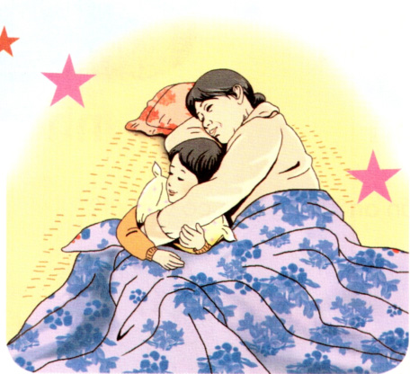
3. TËp ®äc:
ñ Êm cho bµ
Giã mïa vÒ. MÑ mua cho bµ tÊm nÖm Êm, v× tÊm nÖm cò cã chç ®· tưíp ra.
§ªm ®ã. Mi n»m «m bµ ngñ. Bµ th× thÇm: “BÐ Mi cña bµ Êm qu¸!Êm nh­ bÕp löa ®á ®ưîm.
Theo Mai Thị Minh Huệ

Slide 4
Luyện ®äc tõ ng÷
giã mïa
tÊm nÖm
tưíp
«m bµ ngñ
th× thÇm
bÕp löa
®á ®ưîm

Slide 5

ghÐp ®óng
MÑ
1) «m bµ ngñ ®Ó ñ Êm cho bµ
b) Mi
2) mua cho bµ tÊm nÖm Êm

Slide 6



Xin Chaân Thaønh Caùm Ôn

